Slide 1
第九回 災害復興と戦災復興

Slide 2
映像 TOKYO MEGA QUAKE 1923
http://www.youtube.com/watch?v=4MSLTAPlFWY

Slide 3
アメリカからみた【東京大空襲】第二次世界大戦
http://www.youtube.com/watch?v=lKnnVF3h6sE

Slide 4
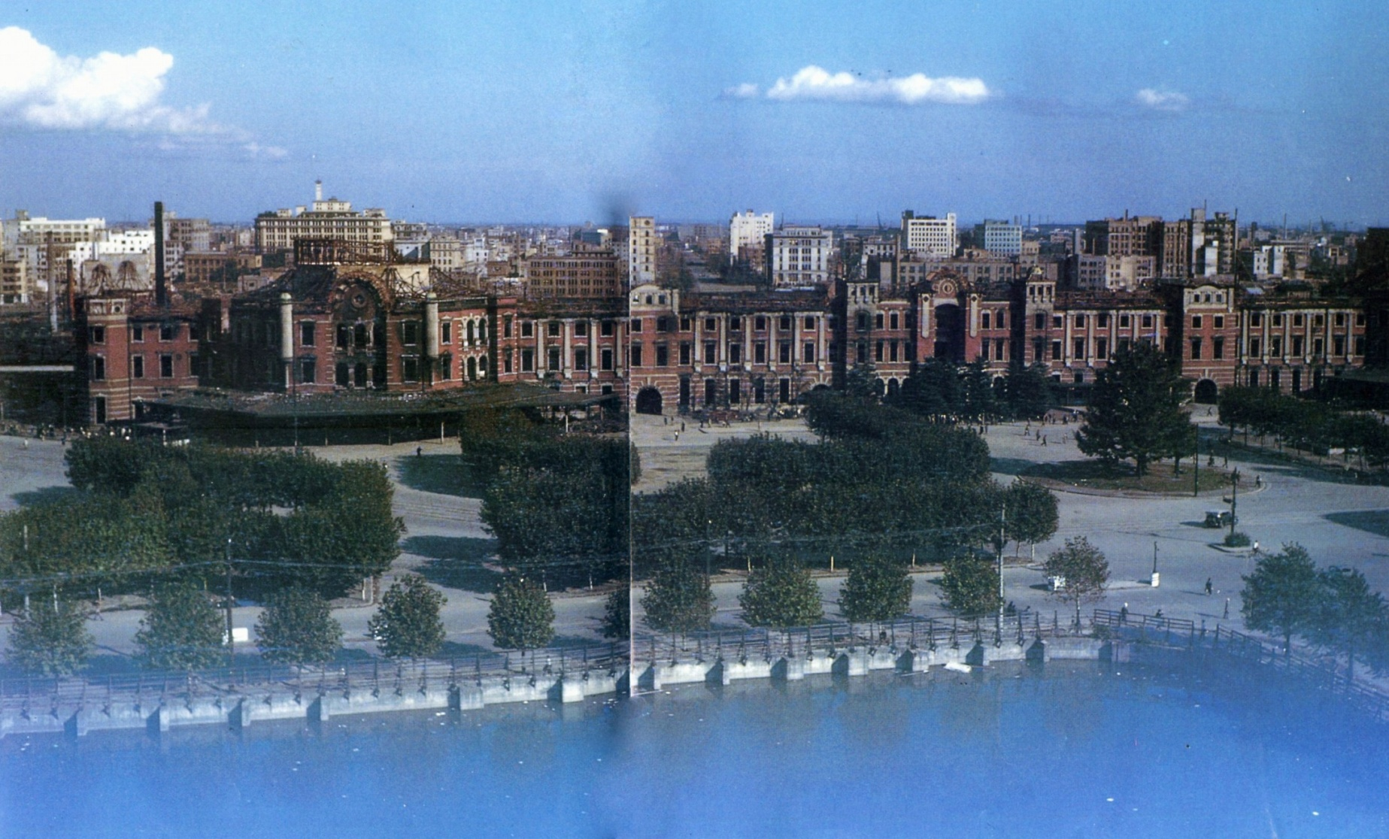
1945年空襲で焼失した東京駅

Slide 5
20年後の東京 1946年
https://www.youtube.com/watch?v=1wGdpEds6nU

Slide 6
関東大震災
1923年9月1日神奈川県相模湾北西沖80kmを震源 マグニチュード7.9
190万人が被災、10万5千人余が死亡・行方不明 全壊が10万9千余棟、全焼が21万2千余棟
朝鮮人暴動に関する事件と流言、自警団との衝突

Slide 7
京橋の第一相互ビルヂング屋上より見た日本橋及神田方面の惨状

Slide 8
宝永大噴火（富士山噴火） 江戸時代中期の1707年
100 km離れた江戸にも火山灰堆積。溶岩の流下はない
火山灰は当時の文書によれば5〜10cm。東大本郷キャンパスの発掘調査では薄い白い灰の上に、黒い火山灰が約2cm積もっていることが確認。この降灰は強風のたびに細かい塵となって長く江戸市民を苦しめ、多数の住民が呼吸器疾患に悩まされた。
一時的に鉄道・空港が不使用、雨天は道路不通や停電。長期にわたって呼吸器に障害を起す人が出る
細かい灰はどこにでも侵入するため、電気製品や電子機器の故障の原因となると推定

Slide 9
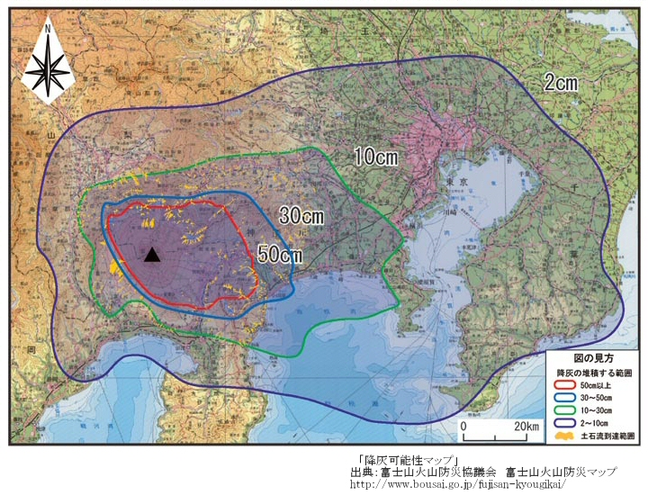
降灰可能性マップ

Slide 10
荒川
荒川は、江戸時代初期以前は関東平野に出たのち利根川と合流と分流を繰り返しながら東京湾に注ぐ川。「荒」という名の通りの暴れ川でしばしば川筋を変え、下流域の開発も遅れていた。
江戸時代にも市街地を守るために洪水対策。日本堤や隅田堤は、江戸市街地を洪水から守るために築堤。上流側の農村は氾濫頻度が高まり洪水被害にあう。
東京では、農地が工場や住宅地に変化したことによって、明治43年の洪水は甚大な被害

Slide 11
荒川放水路
荒川放水路の基本計画策定。付け替え後の荒川は、下流で現在の隅田川の河道を通っていた
この部分は流速が遅く、台風で大雨が降るとしばしば溢れて江戸の下町を水浸しに。
1924年の岩淵水門完成により放水路への注水が開始、浚渫工事など関連作業が完了は1930年。以後東京は洪水に見舞われることはない
「荒川放水路」は1965年に正式に荒川の本流とされ、それに伴い岩淵水門より分かれる旧荒川全体が「隅田川」となった

Slide 12
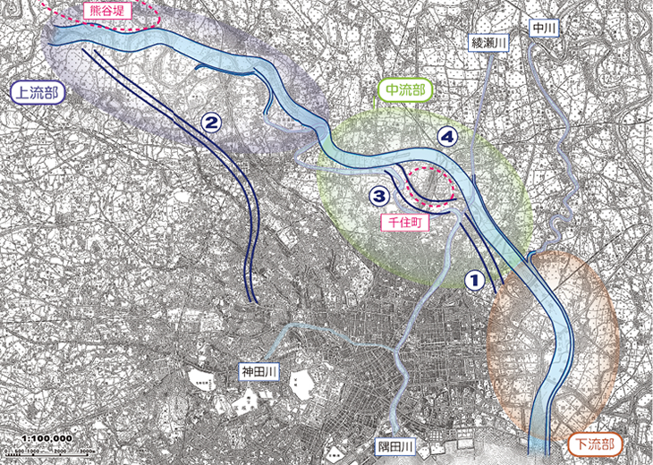

Slide 13
明暦の大火
火事は267年間で1798回、大火は49回、三大大火（明暦・明和・文化）
明暦の大火は1657年、死者数は最大で十万七千人との推計
江戸の大半が被災し江戸城天守も焼失（再建されず）。江戸時代最大の被害を出した大火、江戸の都市計画や消防制度に影響

Slide 14
新たに延焼を防ぐための広場・空地である火除地が設置。従来の街路を拡幅し、火除地と同様の機能を持たせた広小路も設置。火除地や広小路の設けられた場所の住人には移住が命じられ、江戸の外縁部や埋立地に移住先として新たな町がつくられた。このため、結果として江戸の市街地が拡大していくこととなった
幕府は放火に対し火焙りをはじめとする厳罰で対処してその抑制を図ったが、失火に対しては死罪などの厳しい処分を科すことがなかった。

Slide 15
火災への責任
民法709条によれば、失火により他人に損害を与えた場合、失火者は、その失火につき故意又は過失があれば損害賠償責任を負う
失火ノ責任ニ関スル法律（民法第709条の規定は、失火の場合には、適用しない。ただし、失火者に重大な過失があったときは、この限りでない。）
日本には木造家屋が多いという事情があったことから、この規定をそのまま適用すると失火者に過大な責任を課すことになることが問題とされた

Slide 16
“ 後藤の大風呂敷”と関東大震災
直接的な損失は、当時の金額で55 億から100 億円。国家予算14 億2900 万円の約4 倍から7 倍
関東大震災の翌日に30 億円の「東京復興4 方針」を提示
後藤新平は震災の半年前1923 年4 月まで東京市長。1921 年、当時の東京市予算（1 億数千万円）をはるかに上回る、事業費8 億円の「東京市政要綱」重要街路の整備、下水改良、港湾修築、水運改良、大小公園の整備などを計画

Slide 17
後藤新平内務大臣 「東京復興4 方針」
東京を旧状のまま再建せず
①遷都を否定
②復興費に30 億円
③欧米の最新の都市計画を適用
④都市計画の実施のために地主に断固たる態度をとり不当利益を許さない
――という方針

Slide 18
閣議に「帝都復興ノ議」を提案
①総理大臣を長とする臨時帝都復興調査会の設置
②帝都復興の経費は原則として国費とし、その財源は内外債
③焼失区域の全域を一括買収し、整理後、それを払い下げ、または貸し付けるやり方とする
今回の東日本大震災では復興財源として増税、関東大震災時は国債でやると明言
3 点目の「焼土全部買上案」は、買収にあまりにも金がかかるという理由で、閣議で否決

Slide 19
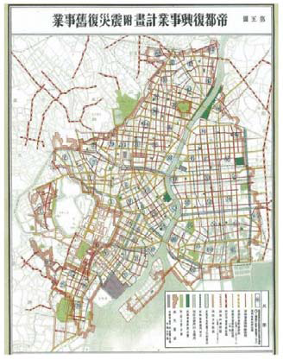

Slide 20
密集市街地で区画整理手法を採用
事業者が整備対象の街路や公園などの公共施設だけでなく、民間の土地も買収して、周辺の市街地も区画整理
整備後に資産価値が上がった土地を売却し、資金を回収する手法
公共事業による外部経済効果を事業者が回収

Slide 21
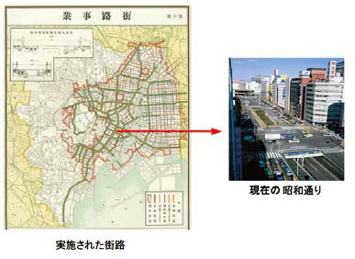
関東大震災の復興計画が 東京下町の都市基盤の礎に
計画では当初40 間（72ｍ）道路でしたが、予算縮小の結果、幅員約44 ｍで建設

Slide 22
震災復興の区域では、その後の約10 年で舗装率が82％にまで上昇。
隅田川に架かる橋のうち、関東大震災で残ったのは新大橋だけです。オールスチールのトラス橋で、震災時には多くの人命を救いました。この橋は1976 年まで現役で、今は愛知県犬山市の明治村に移設保存

Slide 23
約6 年3 カ月の間に国施行で142、東京市施行で313 の橋を架けた
隅田公園、浜町公園、錦糸公園の3つの大きな公園は、内務省復興局が整備している。東京市の小学校は、関東大震災で大半が倒壊・焼失し、117の復興小学校が建てられた。そのうち52 の小学校には小公園を併設し、
2000 年には49 カ所が現存している。

Slide 24
震災復興計画を総括
地震発生から4 カ月未満で計画や予算が確定
約6 年3 カ月で、約20万戸の移転を伴う区画整理約3000ha、街路863km、橋梁455 橋、3 大公園と52 の小公園ができている
東京下町は、震災復興によって都市の基盤ができ、インフラが整備
その後の戦災復興と明らかに違う点

Slide 25
震災復興のマイナス面 スプロールとバラック
非焼失区域の山の手は、都市基盤整備が遅れ、焼失区域からの移転者で密集市街地、あるいは不良住宅がスプロール的に広がる
もう一つが、バラック建築の容認。当初、焼失区域では当面の住宅としてバラック建築を認めていたが、区画整理後もそのまま合法化
本来は、耐火建築で整備する予定であったがバラック建築を認めざるを得なくなり、これが後に戦災での焼失、あるいはスプロールになった

Slide 26
昭和金融恐慌の原因は 関東大震災用の国債発行？
震災復興のための公債発行額は一般会計歳出金額の約5％
1923 年から1930 年までの震災対策経費の支出総額は13 億9000 万円。一般会計歳出総額は129 億円ですから、国家予算の約11％
経費の内訳は、国庫余剰金18％、普通財源等39.5％、公債は内外債を含めて42.5％
公債発行額は一般会計歳出総額の約5％
高橋亀吉・森垣淑『昭和金融恐慌史』

Slide 27
第一次世界大戦の好景気と1920 年の反動デフレの処理が不適切
不良企業や不良銀行の処理をしないまま関東大震災が起こり、政府は震災手形割引損失補償令を公布
これは震災前に銀行が割り引いた手形のうち、決済不能になった損失を日本銀行が補填
この制度を利用して不良債権を震災手形という形で割り引き、損失を穴埋めしようとしたのが鈴木商店や台湾銀行。

Slide 28
公債発行額は、震災の期間は歳出の約5％、1932 年以降、歳入総額の30％前後にまで急増。この原因は軍備増強とともに、1929 年に始まった世界恐慌に対する高橋是清大蔵大臣の積極財政もあった。つまり、震災復興が財政を悪化させたわけではない

Slide 29
昭和天皇の感想
（現代史出版会1982 年、文春文庫1988 年）では、昭和天皇がインタビューに次のように答えられています。
「震災のいろいろな経験はありますが、一言だけ言っておきたいことは、復興に当って後藤新平が非常に膨大な復興計画を立てたが…。もし、それが実行されていたら、おそらく東京の戦災は非常に軽かったんじゃないかと思って、今さら後藤新平のあの時の計画が実行されないことを非常に残念に思います。」

Slide 30
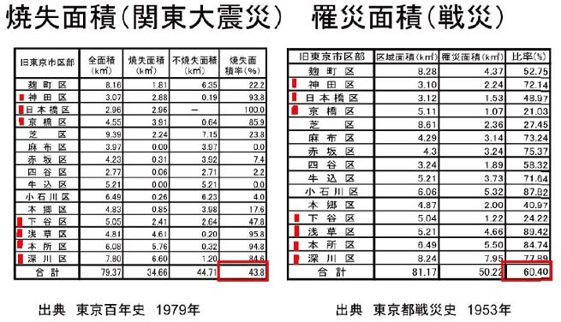

Slide 31
東京オリンピックと原発

Slide 32
世界中の笑いもの 森喜朗元首相
東京五輪組織委員会会長に決まった途端、「原発を人質にしている。卑怯だ」と細川を“口撃”していたが、先週１８日のテレビ番組では「原発ゼロなら五輪返上」とさらに踏み込んだ
原発の有無と五輪が、なぜ結び付くのか理解不能だが、歴代首相の中でも最低といわれる「サメの脳みそ」の頭では合点がいくらしい。
森が本気で「五輪返上」を思っているなら、この男はやはり五輪組織委のトップは「失格」

Slide 33
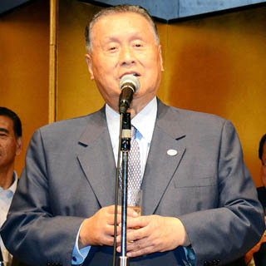
「原発ゼロなら五輪返上」 ハタ迷惑な森喜朗の“ご乱心”

Slide 34
五輪招致委は「原発ゼロでもＯＫ」
今のような原発稼働ゼロの状況でも大会運営が可能なのか――というＩＯＣの懸念に、招致委は＜火力発電所の増設や、火力発電所の新設＞などを挙げ、＜既存の配電システムで対応することができる＞とする
＜東京都内において、東電が所有している原発は存在しない＞とも強調
招致委は原発ゼロでも＜供給能力は十分足りる＞とアピール
今さら＜原発ゼロなら五輪返上＞と言われても、ＩＯＣは＜ハテ？＞でしょう」（都政担当記者）

Slide 35
戦災と復興

Slide 36
終戦をしなかった責任
日本海海戦とマリアナ海戦・サイパン決戦（天皇も期待）の結果２４００キロをＢ２９が飛んでくることになる。戦死者３０万人のうち６割が餓死は、異様な事態である。
最後の１年半で９割で死亡 空襲被害には何も賠償されていないことの不公平感が、アジア近隣諸国に戦争責任を認めずらい国民感情の原因
日本の戦意失わせるため住宅地無差別爆撃

Slide 37
Ｂ２９空襲

Slide 38
ＪＢ３５５
1941年中国大陸から日本を爆撃する計画について、ルーズベルト大統領の決済が下りる フライングタイガー等が使用予定であった

Slide 39
重慶爆撃
中国側発表 11800人死亡
敵国首都の一般市民を無差別に爆撃することで相手国を早期降伏に追い込もうとする戦略的爆撃のハシリとして世界中に報道された

Slide 40
東京大空襲 Ｅ４６集束焼夷弾
第二次世界大戦末期にアメリカ軍により行われた、東京に対する焼夷弾を用いた大規模爆撃
東京は、1944年11月14日以降に106回の空襲
3月10日、4月13日、4月15日、5月24日、5月25日-26日の5回は大規模
死者数が10万人以上と著しく多い1945年3月10日の空襲。都市部が標的となったため、民間人に大きな被害

Slide 41
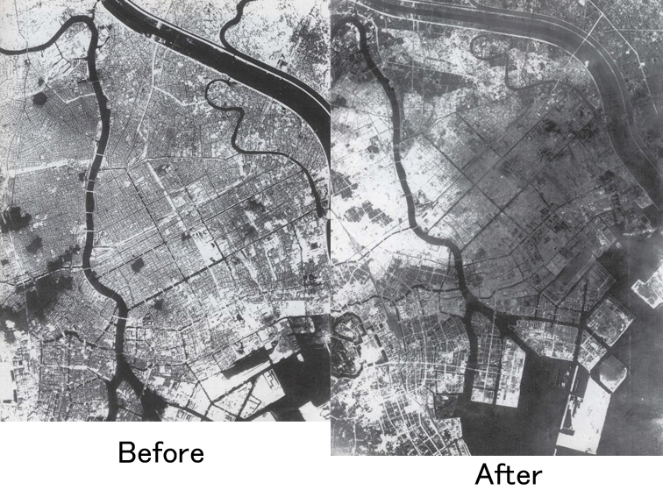

Slide 42
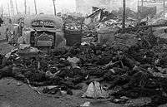
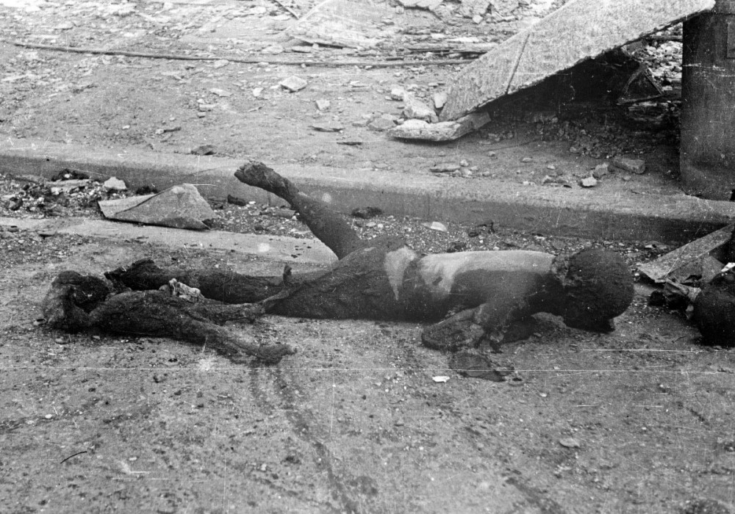
母子と思われる二つの遺体。子供を背負って逃げていたらしく、母親の背中が焦げていない（石川光陽撮影）

Slide 43
サイパン陥落と空襲激化
1942年4月18日に、初めての日本本土空襲が航空母艦を使用
ドーリットル空襲後、東京への空襲は途絶えていた
1944年7月にサイパン島などマリアナ諸島をアメリカ軍が制圧すると、東京がB-29爆撃機の攻撃圏内に入った

Slide 44
軍需拠点⇒民家
アメリカ軍は1945年2月まで各回70-80機程度を出撃、軍需工場や港湾施設を戦略爆撃
初期の高々度精密爆撃は失敗が多く、
カーチス・ルメイ司令官、分散した夜間低空飛行によりレーダー照準爆撃で市街地を目標とする戦術
カーチス・ルメイに対し勲一等旭日章の叙勲時、国会で追及されるも、佐藤首相「大国の民とはいつまでもとらわれず」
勲一等の授与は天皇親授が通例だが、昭和天皇はルメイと面会することはなかったという。

Slide 45
東京大空襲の戦争犯罪性
『NHK特集 東京大空襲』でのNHKの取材で戦争責任についての問いにルメイは勲章を示して 「自分たちが負けていたら、自分は戦犯」と述べた。
前任者ハンセル少将は、高高度からの軍事目標への精密爆撃に拘った故に解任
第2次安倍内閣は東京大空襲についての答弁書閣議決定。「国際法の根底にある基本思想の一つたる人道主義に合致しない」点を強調、「当時の国際法に違反して行われたとは言い切れない」直接的な批判回避

Slide 46
被害規模
死亡：8万3793人
負傷者：4万918人
被災者：100万8005人
被災家屋：26万8358戸
民間団体や新聞社の調査では死亡・行方不明者は10万人以上と言われており、単独の空襲による犠牲者数は世界史上最大である。

Slide 47
戦災復興

Slide 48
戦災復興都市計画
戦災復興都市計画は、太平洋戦争後の日本において空襲を受けて破壊された都市の復興のため、戦災復興土地区画整理事業によって進められた都市計画
空襲で破壊された都市の復興のために策定された。書籍等では単に「戦災復興」や「戦災復興計画」などと呼ばれることもあるが、「戦災復興都市計画の促進について」（昭和24年10月4日 閣議決定）及び「戦災復興都市計画の再検討に関する基本方針」（昭和24年6月24日 閣議決定）を踏まえ、戦災復興都市計画

Slide 49
戦前の日本は、大都市都心部でも木造建築物を主体として市街が構成され、不燃化が非常に立ち遅れていた。
（ベニスのような超優良観光資源になっていたかもしれない）
アメリカ軍は「木と紙でできた」日本家屋が密集する都市への攻撃方法として、焼夷弾による空襲を採用
内務省では、終戦直後から戦災地の復興について検討を開始したが、戦災復興を強力に進めるには、関連部署をまとめて事業を一元的に推進する新たな機構が必要だと考えられ、1945年（昭和20年）11月に「戦災復興院」が発足した。
戦災復興院は「戦災復興計画基本方針」を閣議決定。こうして特別都市計画法が制定、各都市で土地区画整理事業による復興計画に取り組まれた。全国の戦災115都市で、当初は合計で約600平方キロが区画整理の対象に予定

Slide 50
予定通りの予算を確保できない。過去に土地区画整理を実施した地区を除外、関東大震災後に復興計画が実施された東京都が除外され
土地区画整理事業は、最終年度とされていた1954年（昭和29年）度に至ってもまだ完了の見込みが立たなかった。
全体的には、大都市よりも中小都市の方が事業が順調に進んだが、大都市でも仙台市、名古屋市、神戸市、広島市などのように都市計画関係者の努力や市民の理解により当初の計画に近い形で実現された

Slide 51
日本の都市計画制度
明治時代の銀座煉瓦街や市区改正計画から始まった
関東大震災を受け、大きく展開。帝都復興院によって策定された帝都復興計画では、土地区画整理事業による被災区域の面的整備が実施、都市計画に新しいページ
日本全国の主要都市が太平洋戦争の空襲により焦土。空襲被害は、215都市、面積64500haに及び、日本の主要都市は壊滅的な打撃

Slide 52
戦災復興院総裁小林一三は、地方自治の観点から、戦災復興事業を国の事業として執行することを認めず、自治体執行を強く主張した。五大都市も市施行になり、予算配分も東京一極集中を避けようと地方都市に優先して配分
越澤明は「小林の地方自治の主張は理念としては正しいのだが、自治体の首長や地方議会が都市復興にあまり熱心でない場合は問題が生ずる。」と指摘

Slide 53
仙台市、名古屋市、神戸市、広島市といった都市では市長や都市計画関係者の努力により、当初の計画に近い形で復興を成し遂げることができた。名古屋市の久屋大通や広島市の平和大通りといった100m道路、仙台市の青葉通りのケヤキ並木などである。これらは都市計画が都市の魅力を向上させた好例
これらの都市では復興インフラが観光資源となることも多い？
都市計画や交通計画の学者・関係者等の意見では、計画を実現できなかった多くの都市には広い道路が無いためモータリゼーションに対応できず、高度経済成長期以降に交通渋滞や防災上の問題を抱えることとなったとしている。

Slide 54
没個性の都市計画
県庁所在地クラスの地方都市の多くで見られる
中心部の駅前に中小規模の駅前広場があり、そこから30～50mの道路が真っ直ぐ延び、他の道路はその広い道路を基準に碁盤の目に近い形で配置
戦前に耕地整理等を行われていない都市の多くで戦災復興によって造られることになったため、その意味で戦災復興が戦後日本の地方都市像までをも形成した

Slide 55
ヨーロッパなどでは第一次世界大戦後の戦後復興と第二次世界大戦後のそれとで復興事業の技術が進歩
日本ではほとんど復興技術の変化が見られず
イギリスでは1947年に制定した都市計画法で開発権の国への帰属を規定する画期的な制度を提案し、その後、保守党と労働党の政権交代により土地政策に変化はあるものの、開発を行うには許可が要るとの原則が残された。
日本では土地政策に対する本格的な制度改革は行われなかった。

Slide 56
戦災復興事業の遅れで駅前では闇市が並び、人口も急増。1949年（昭和24年）、ドッジ・ラインの結果、戦災復興事業の見直しが図られる。
駅前周辺（それも一部）を除き区画整理は中止、広幅員街路や公園緑地は大部分が計画廃止になる。JR高円寺駅前広場、建物疎開跡地の渋谷宮下公園などは、実現した数少ない事例。
「商店街の復興こそ東京の復興につながる」と考え、歌舞伎町や麻布十番等は新宿や池袋などの副都心部と同等の扱いを受けて、区画整理が最優先

Slide 57
瓦礫処理
GHQからの指示により、都は大量の瓦礫処理を費用をかけずに実施するという難題
区画整理を実施しないことになった都心部では大量のガラ処理に苦慮し、苦肉の方策として都心に点在する濠・小河川を瓦礫で埋め立ててできた土地を民間に売却する方法を考案し実行
こうして江戸以来の東京の水空間が大量に失われた
外堀通のように公有地として残された箇所は極めて少なく、上智大学グランドである四谷の真田濠のようにオープンスペース的な使用方法はほかになく、大部分の埋め立て箇所には建物が建っている

Slide 58
GHQから美観上の問題から東京の露店を全部路上から消すように命令が下る。
しぶちかや上野公園下の石垣を利用することになる。駅前の闇市の処理は1946年以降何度も行われている。取締りの対象は「第三国人」と当時の新聞などに書きたてられているがこうしたバラック類は復興事業の都市計画街路用などの空間として暫定使用が黙認されていく。
そしてこのような駅前利用形態、店舗兼居住空間について後年の都市改造、都市再開発の際のターゲットとなる。

Slide 59
なお、当時東京都にも都市計画の財源はあったのであるが、そうした都市計画税を都市計画事業には使用せずにほかに流用していたため、1948年のシャウプ勧告による税制改革の際に利用していない特別税として廃止されてしまう。
その結果東京の都市計画事業は完全に頓挫することになる。そのため1952年に財政が逼迫した際に途中まで区画整理事業が進んでいた名古屋等はそのまま予算をつけて事業を継続したが、ほとんど事業着手されていなかった東京は当然予算がカットされて整備着手した事業も未整備のまま残された。

